Slide 1


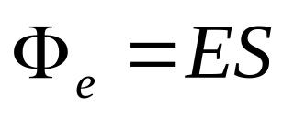


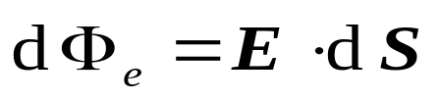
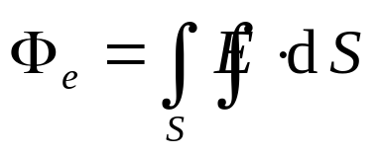
§9-3 高斯定理
1. 电场强度通量
均匀电场中穿过与电场垂直的平面S的电场线总数，称为通过该平面的电场强度通量。
ds
将曲面分割为无限多个面元，称为面积元矢量
则电场穿过该面元的电通量为
某曲面

Slide 2

电场强度通量
不闭合曲面：
闭合曲面：
规定面元的法向单位矢量取向外为正。
电场线穿出，电通量为正，反之则为负。

Slide 3

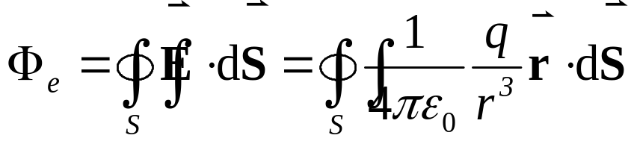
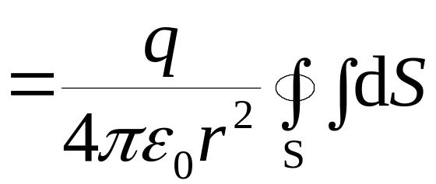


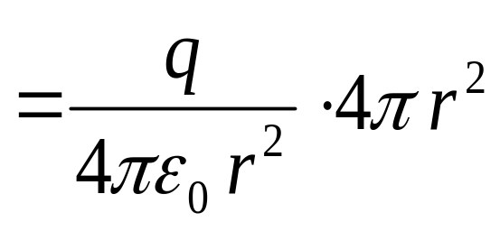
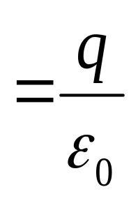

高斯定理
2. 高斯定理
当点电荷在球心时
高斯
q
+
力的平方反比

Slide 4
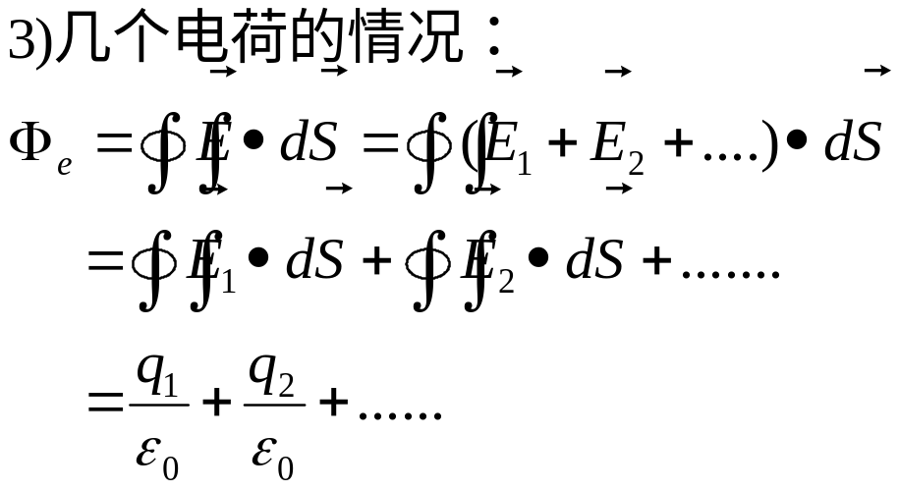
电场强度通量
1）如果电荷在球内而不在球心呢？可以严格证明通量不变， 我们可以想象通过一个封闭面的电场线数目，不会随着曲面的形状而改变的。
2）如果电荷不在封闭曲面内呢？这个电荷所产生的电场线如果穿入这个封闭面，也一定会从这个封闭面穿出， 所以这个电荷对这个封闭面的通量贡献为零。

Slide 5
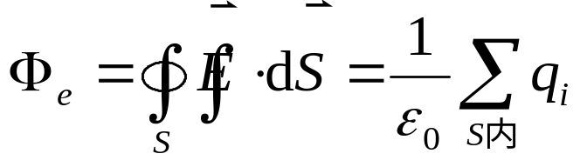
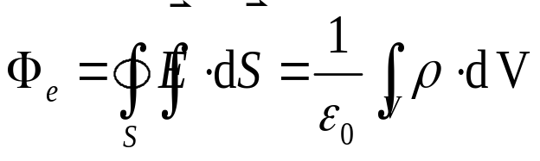
高斯定理
高斯定理:
在真空中，静电场通过任意闭合曲面的电通量，等于面内所包围的自由电荷代数和除以真空介电常数。
点电荷系
连续分布带电体
高斯定理表明静电场是有源场，电荷就是静电场的源。
问：
电通量与高斯面外电荷有关吗?电场呢?如果力不是平方反比, 还有高斯定律吗?

Slide 6
高斯定理的应用
3. 高斯定理的应用
条件： 电荷分布具有较高的空间对称性
这里的对称性是指：在所选取的高斯面上，电场强度的大小一样，方向垂直于高斯面。
高斯定律不足以确定任意条件下的电场分布，所以对称性作为补充条件，非常重要。
1. 均匀带电球面的电场
2. 均匀带电圆柱面的电场
3. 均匀带电无限大平面的电场

Slide 7
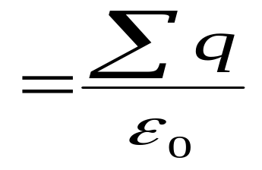
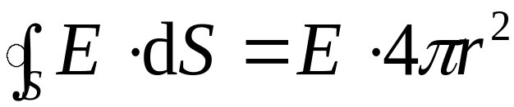
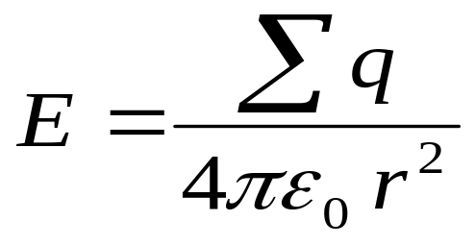
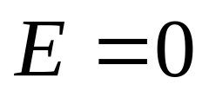
高斯定理的应用
例9-3均匀带电球面的电场，球面半径为R,带电为q。
解：
电场分布也应有球对称性，方向沿径向。
作同心且半径为r的高斯面.
+
+
+
+
q
+
+
r
+
R
+
+
+
r<R时，高斯面无电荷，
+
+
+
+
+
+

Slide 8
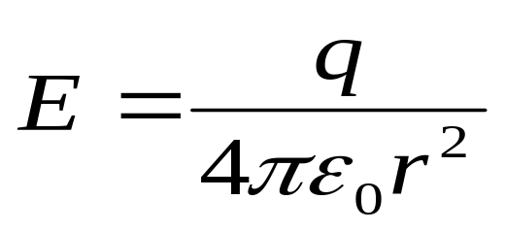
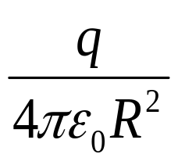
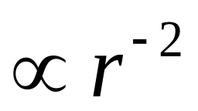
高斯定理的应用
r>R时，高斯面包围电荷q，
+
+
+
+
+
+
R
r
+
+
+
+
均匀带电球面的电场分布
+
+
q
+
+
+
E⎯r 关系曲线
E
+
r
0
R

Slide 9
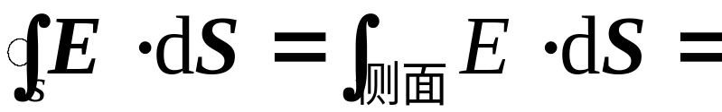
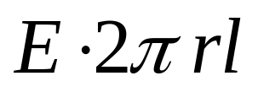
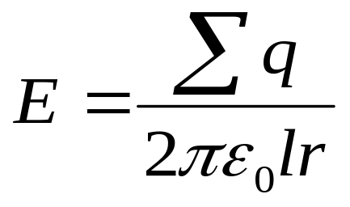
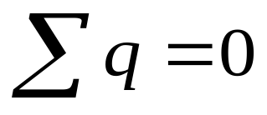
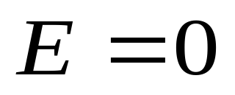
高斯定理的应用
例9-4 无限长均匀带电圆柱面的电场。圆柱半径为R，沿轴线方向单位长度带电量为λ。
解：
电场分布也应有柱对称性，方向沿径向。
作与带电圆柱同轴的圆柱形高斯面,
高为l,半径为r
r
l
由高斯定理知
（1）当r<R 时，

Slide 10
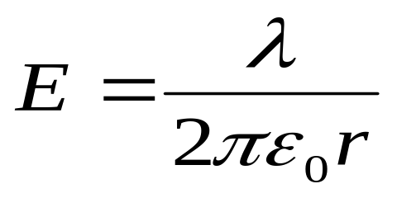
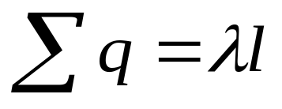
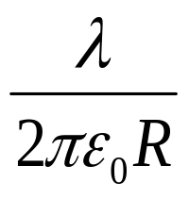
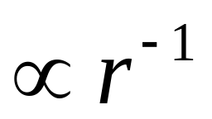
高斯定理的应用
（2）当r>R 时，
r
均匀带电圆柱面的电场分布
l
E
E⎯r 关系曲线
r
0
R

Slide 11
高斯定理的应用
例9-5 均匀带电无限大平面的电场.
解：
电场分布也应有面对称性，
方向沿法向。
E
E
σ

Slide 12
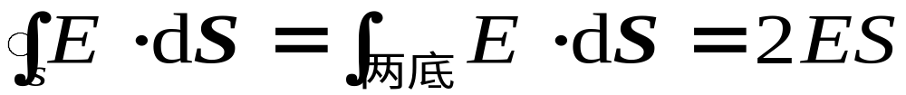
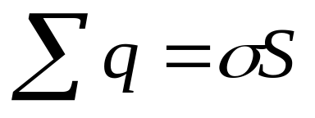
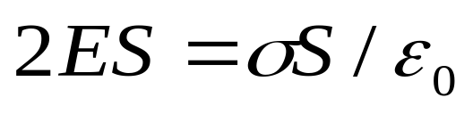

高斯定理的应用
作轴线与平面垂直的圆柱形高斯面
圆柱形高斯面内电荷
S
由高斯定理得
E
E
σ

Slide 13
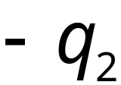
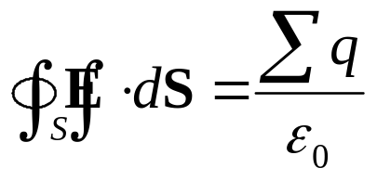


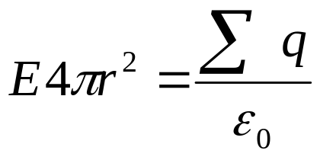




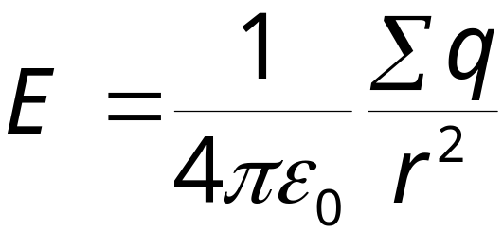
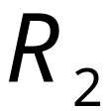
例1：两同心均匀带电球面，带电量分别为 q_{1、}−q₂, 半径分别为 R₁ 、R₂ , 求各区域内的场强。
解：在三个区域中分别作高斯球面，
高斯面

Slide 14
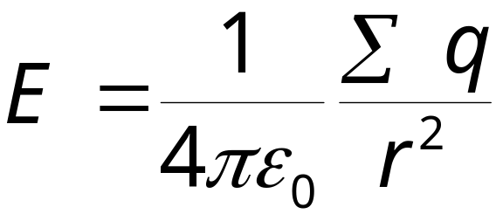
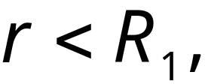
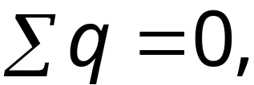
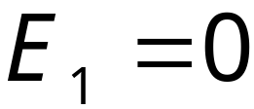
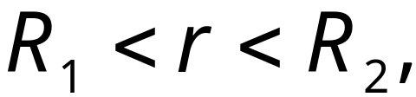
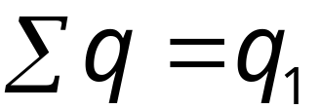
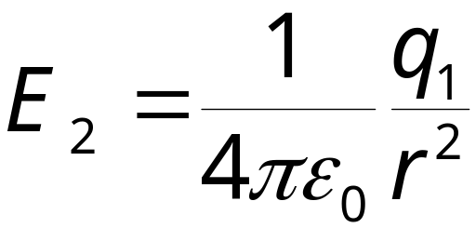
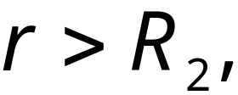
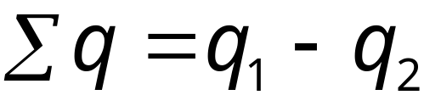
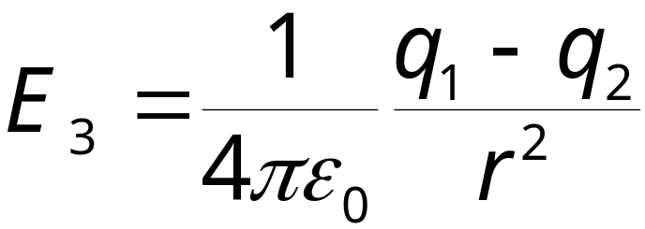
高斯面

Slide 15
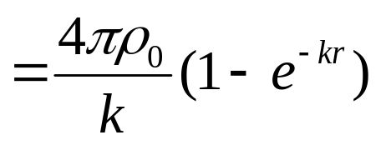
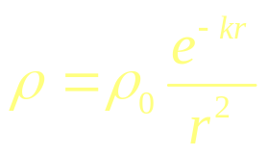
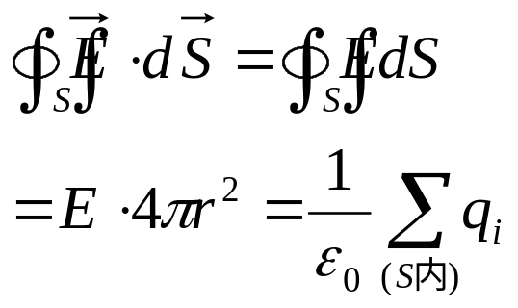
例题三：
一个电荷体密度
对称分布的球体，半径R。
试求：带电球体场强的分布。
解：由电荷分布的球对称性，知场强的方向沿径向，且在同一球面上大小处处相等。因此可用高斯定理求E。
设球内任一点P到球心o的距离r，由高斯定理可求得P点的场强：
R
r
o
P

Slide 16
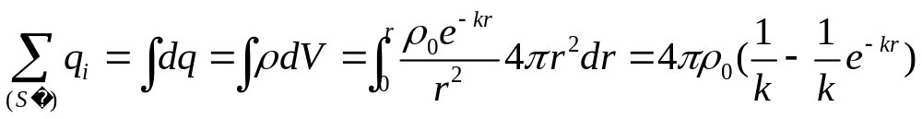
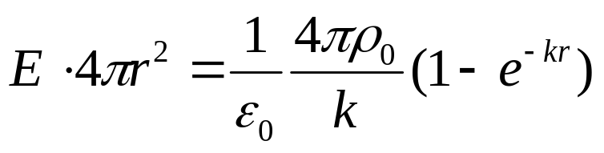
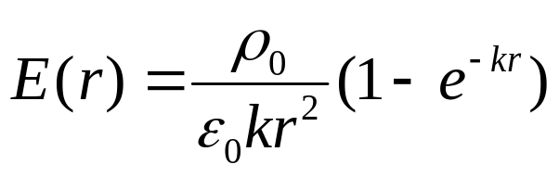
由于电荷沿径向分布，所以
代入上式得：
求解球外一点P的场强时，由高斯定理：

Slide 17



大学物理教案
此时：
则：

Slide 18
大学物理教案
例题四：
设气体放电形成等离子体，无限长圆柱内的体电荷分布可用下式表示：
式中r是柱内任一点到轴线的距离，ρ₀是轴线上的体电荷密度，a是常数（它是ρ减少到ρ₀/4 处的半径）。求柱内场强的分布。
解：由电荷分布的对称性可知场强分布的对称性，可用高斯定理求场强：
l
r

Slide 19

图中小圆柱形为高斯面，面内所包含电量q_{i}可选柱坐标r、θ、z计算。在柱坐标系内，体积元dV=rdθdrdz。所以
l
r

Slide 20


依据高斯定理
所以：
l
r

Slide 21


问题：
不完美的电荷分布：
1，均匀带电球面少了一小块。
2，均匀带电球体中挖空了一个小球体。

Slide 22
无穷大带电平面中挖去一块圆盘
P
+
+
+
+
+
+
均匀带电圆环缺了一小节

Slide 23


灵活运用叠加原理
O
I
II
III

Slide 24








§9-4 静电场的环路定理
1. 静电场力的功
1.1 点电荷电场中
b
试验电荷q₀从a点经任意路径到达b点。
在路径上任一点附近取元位移
r_{b}
q
r+dr
dr
r
r_{a}
θ
q
a
0

Slide 25




静电场力的功
1.2 任意带电体系的电场中
将带电体系分割为电荷元，由叠加性知:
电场力对试验电荷q₀做功为
总功也与路径无关。

Slide 26
静电场力的功
结论：
试验电荷在任意给定的静电场中移动时，电场力对q₀做的功仅与试验电荷的电量及路径的起点和终点位置有关，而与具体路径无关。
静电场是保守场，静电场力是保守力。

Slide 27

静电场力的功
1.3 静电场的环路定理
试验电荷q₀在静电场中沿任意闭合路径L运动一周时，问?电场力对q₀做的功A=？
安培

Slide 28








静电场力的功
在闭合路径L上任取两点P₁、P₂，将L分成L_{1、}L₂两段，
P₂
L₂
(L₁)
(L₂)
(L₁)
(-L₂)
P₁
电场力做功与路径无关，故
L₁
即

Slide 29
静电场力的功
静电场的环路定理
在静电场中，场强沿任意闭合路径的线积分（称为场强的环流）恒为零。

Slide 30



电 势
2. 电势
2.1 电势能
由环路定理知，静电场是保守场。
保守场必有相应的势能，对静电场则为电势能。
规定:静电力的功，等于静电势能的减少。
选b为静电势能的零点，用“0”表示，则

Slide 31




电 势
2.2 电势
某点电势能W_{a}与q₀之比只取决于电场，定义为该点的电势
电势零点的选取是任意的。
2.3 电势差
电场中两点电势之差
B
A
沿着电场线方向，电势降低。

Slide 32






电势的计算
3.电势的计算
V
1.1 点电荷的电势（无穷远为零电势）
+
r
点电荷的电场
P
1.2 点电荷系的电势
r₃
r₂
r₁
q₂
r₄
q₁
q₃
1.3 连续分布带电体的电势
q₄

Slide 33




电势的计算例题
例9-6.半径为R的均匀带电薄圆盘轴线上的电势分布。
解：以O为圆心，取半径为L→L+dL的薄圆环，带电dq=σds= σ•2πL •dL
到P点距离
p
R
O
x
L
P点电势：
dL

Slide 34












电势的计算例题
例9-7. 求一均匀带电球面的电势分布。
解：
由高斯定理知，电场分布为
1.当r<R 时
2.当r> R 时
R
3.请分析结果?
r
.
P

Slide 35




电势的计算例题
结论：均匀带电球面，球内的电势等于球表面的电势，球外的电势等效于将电荷集中于球心的点电荷的电势。
E
场强分布曲线
O
r
R
U
电势分布曲线
O
r
R

